Slide 1


Разработка клиентских частей интернет-ресурсов
Введение в React

Slide 2

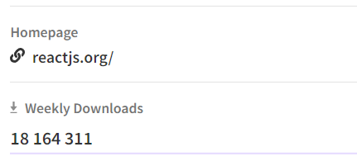
Что такое React?
React – JavaScript-библиотека с открытым исходным кодом для разработки пользовательских интерфейсов. Цель React — предоставить высокую скорость разработки, простоту и масштабируемость.
На сегодняшний день React является одной из наиболее популярных технологий для построения веб проектов*.
*по данным пакетного менеджера npm, React каждую неделю скачивают более 18 млн. раз

Slide 3


Начало работы с React
Для начала необходимо убедиться, что на компьютере установлен Node.js для доступа к менеджеру пакетов npm.
Для создания React-приложения необходимо прописать в терминале команду:
npx create-react-app <название приложения>

Slide 4
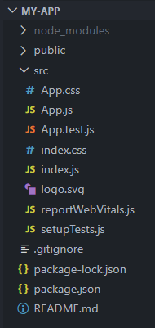
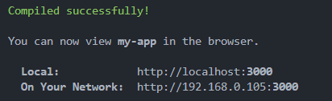
Запуск React-приложения
После успешного выполнения команды, появится новая папка с необходимыми стартовыми файлами для React-приложения.
Попробуем его запустить. Для этого пропишем команду:
npm start

Slide 5
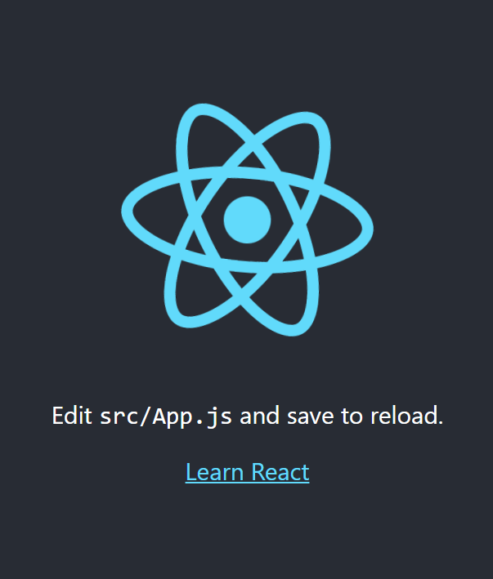
Просмотр React-приложения
После запуска приложения для его просмотра необходимо перейти по адресу:
http://localhost:3000
Откроется веб-страница с иконкой React и ссылкой на документацию.
Данная страница является стандартной для набора инструментов создания React-приложения Create React App (сокращенно CRA).

Slide 6

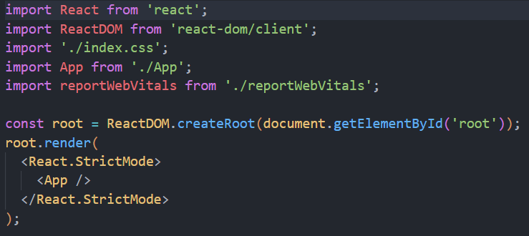
Импорт ES6 модулей
Рассмотрим содержимое React-приложения. Для начала откроем файл index.js в папке src. Во-первых, рассмотрим как происходит импорт.
Можно заметить, что для импортов используется синтаксис ES6 (ECMAScript 2015). Синтаксис импорта очень прост: ключевое слово import, элементы, которые нужно импортировать, а затем расположение модуля относительно текущего файла. В этом файле мы импортируем библиотеку React, React DOM-дерево, некоторый глобальный CSS-файл, а также компонент App. Это тот компонент, в котором будет написано React-приложение.

Slide 7
Рендеринг компонентов
Для рендеринга элементов в React вначале необходимо определить корневой элемент. Для этого применяется метод ReactDOM.createRoot(). В него передается элемент веб-страницы, в котором будет производиться рендеринг.
Непосредственно для рендеринга у объекта ReactDOMRoot вызывается метод render(). В него передается компонент, который мы хотим отобразить на веб-странице. В данном случае передается компонент App.
React.StrictMode это инструмент для выявления потенциальных проблем в приложении в режиме разработки. На него пока можно не обращать внимания.

Slide 8
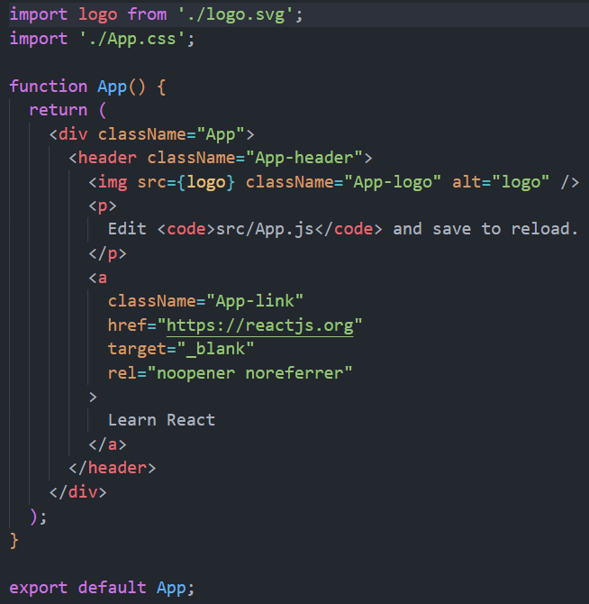
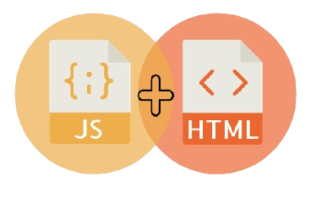
Знакомство с JSX
Теперь откроем файл App.js из папки src. В нем мы увидим функцию App, в которой описывается сам компонент React-приложения. Функция возвращает некоторый, похожий на HTML, шаблон, называемый JSX-выражением.
JSX похож на HTML, но у них есть значительные отличия. JSX напоминает язык шаблонов, наделённый силой JavaScript. JSX допускает использование любых корректных JavaScript-выражений внутри фигурных скобок. Также в JSX все свойства DOM и атрибуты должны быть записаны в camelCase (например, className).

Slide 9
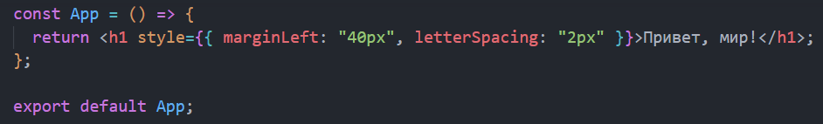
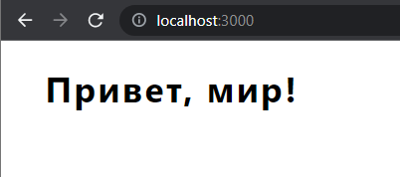
Создание компонента App
Давайте напишем код компонента App с нуля для лучшего понимания, как всё устроено. Удалим всё содержимое файла app.js и напишем простую стрелочную функцию App, которая возвращает заголовок «Привет, мир!».
Также добавим инлайн-стили заголовку. Обратите внимание, на скобки. Первые фигурные скобки вставляют JavaScript в JSX. Внутренние фигурные скобки создают объект литерал. Стили передаются в JSX в виде объекта.
Для того чтобы этот компонент мог быть импортирован в других файлах, компонент был экспортирован по умолчанию.
Запустим приложение и увидим написанный заголовок:

Slide 10
Хук useState()
Добавим в приложение некоторую динамику, а именно счётчик нажатий. Для этого познакомимся с React-хуком useState(), который позволяет определить состояние компонента.
Добавим в функцию App перед return следующую строку:
Функция useState принимает начальное состояние и возвращает значение с состоянием и функцию для его обновления. В данном случае возвращаемая функция setCounter() используется для обновления состояния счетчика counter. После изменения состояния компонент перерисовывается. Это и обеспечивает реактивность React.
Идея реактивности такова: вместо того, чтобы каждый раз вручную в коде в императивном виде менять интерфейс приложения, гораздо удобнее изначально в декларативном виде задать связь между данными и их отображением и в дальнейшем в коде менять только данные.

Slide 11
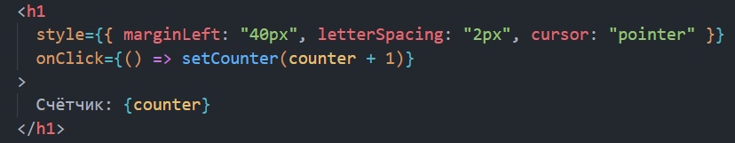
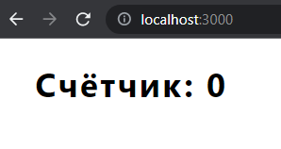
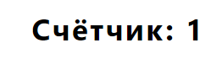
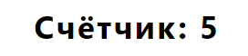
Применение хука useState()
Для реализации счётчика нажатий изменим заголовок, добавив в него отображение значения текущего состояния счётчика и изменение состояния при нажатии:
Таким образом, при нажатии на заголовок вызывается функция setCounter(), которая изменяет состояние счётчика, добавляя к прошлому состоянию счётчика единицу.
При этом при каждом изменении состояния счётчика компонент перерисовывается, отображая актуальное состояние:

